Slide 1

Motel s restaurací
Vysoká škola technická a ekonomická v Českých Budějovicích
Ústav technicko-technologický
Katedra stavebnictví
Jakub Fiala
Bakalářská práce
Vedoucí práce Ing. Pavlína Charvátová, Ph.D.
01/2023

Slide 2
Osnova
Lokalita objektu
Umístění objektu
Hmotové řešení
Stavebně konstrukční řešení
Výzkumné problémy bakalářské práce
Otázky vedoucího práce a oponenta

Slide 3
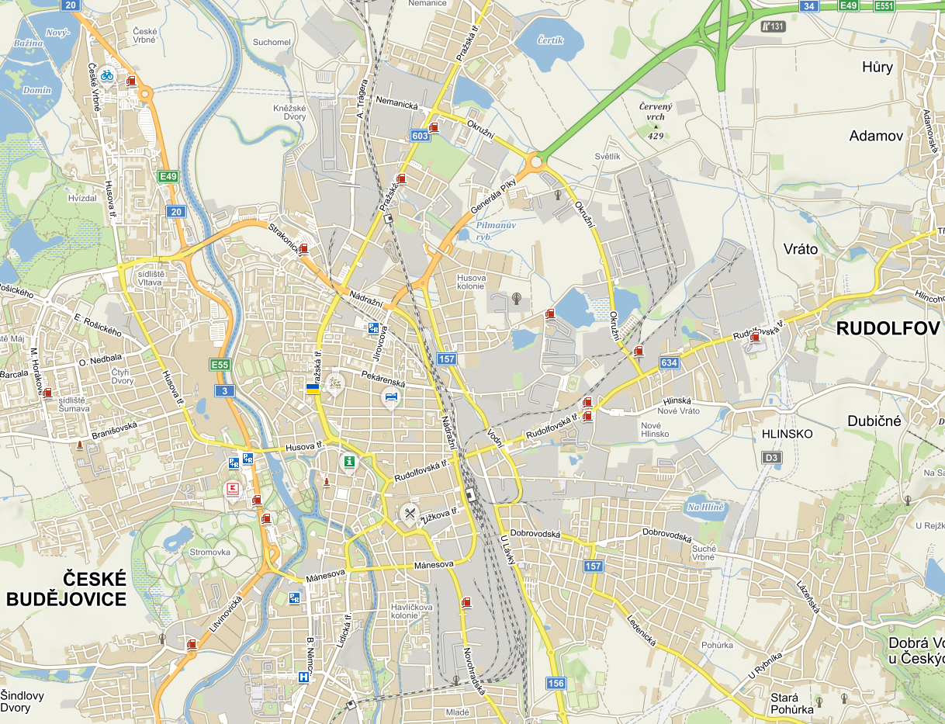
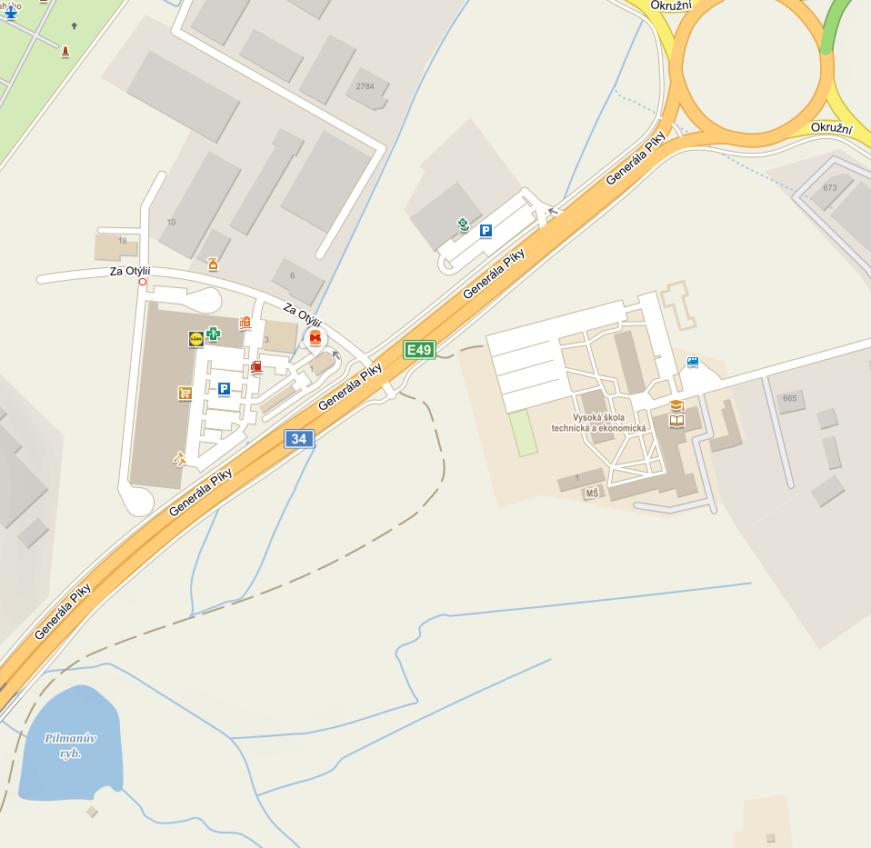
Lokalita objektu

Slide 4
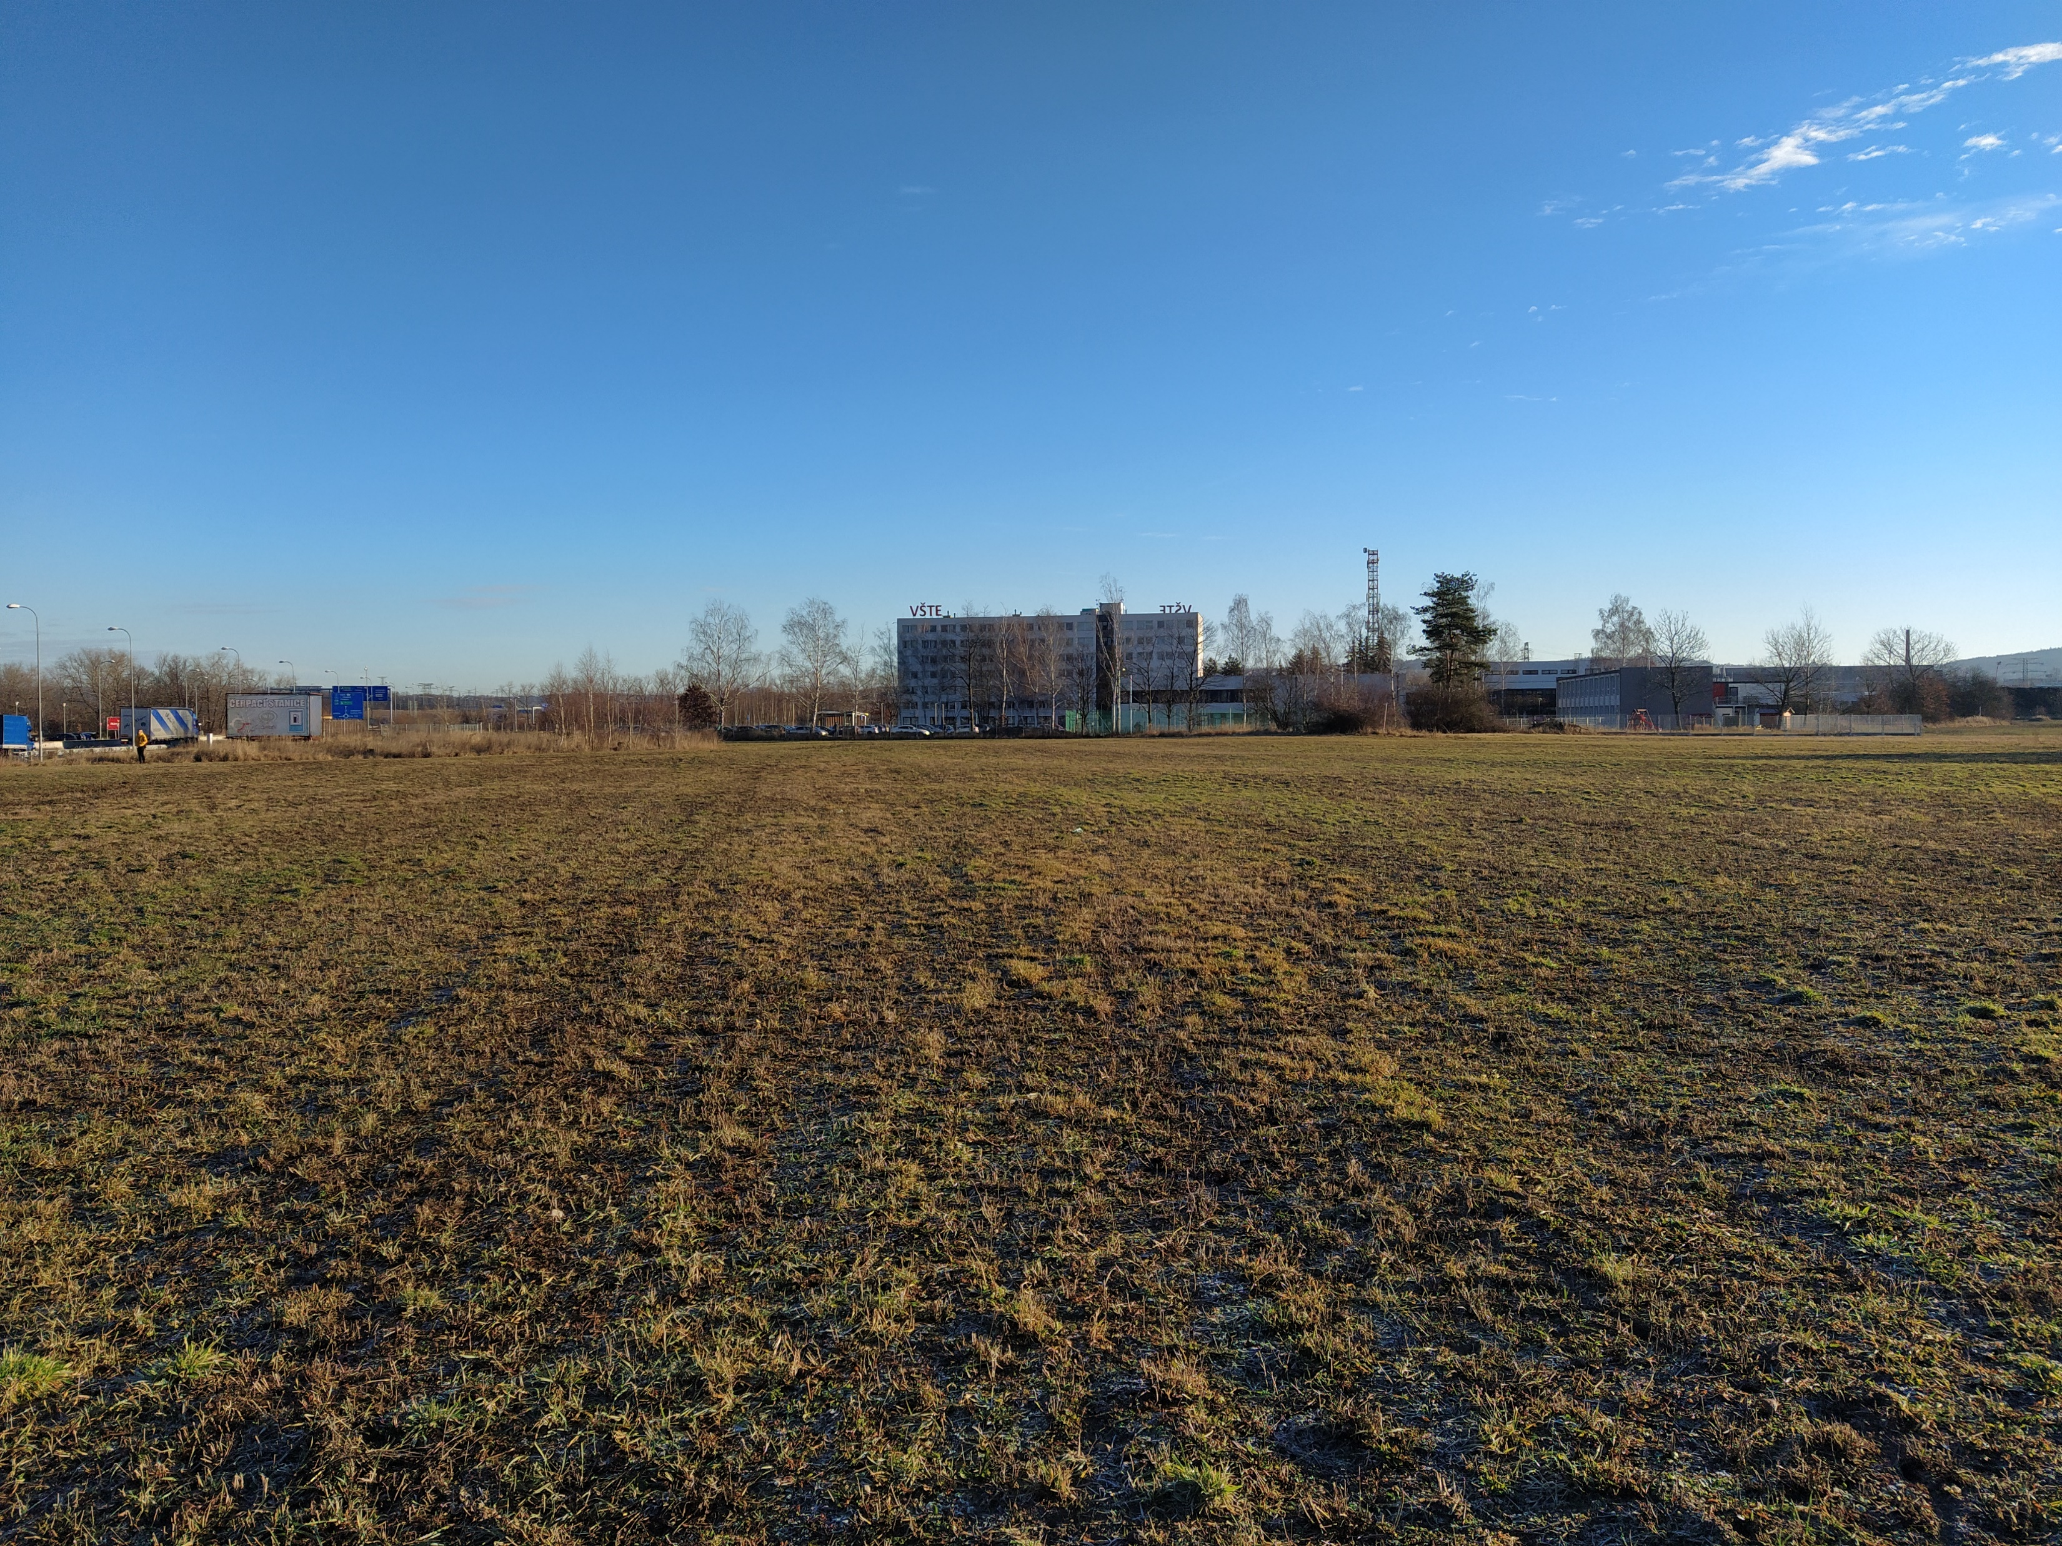
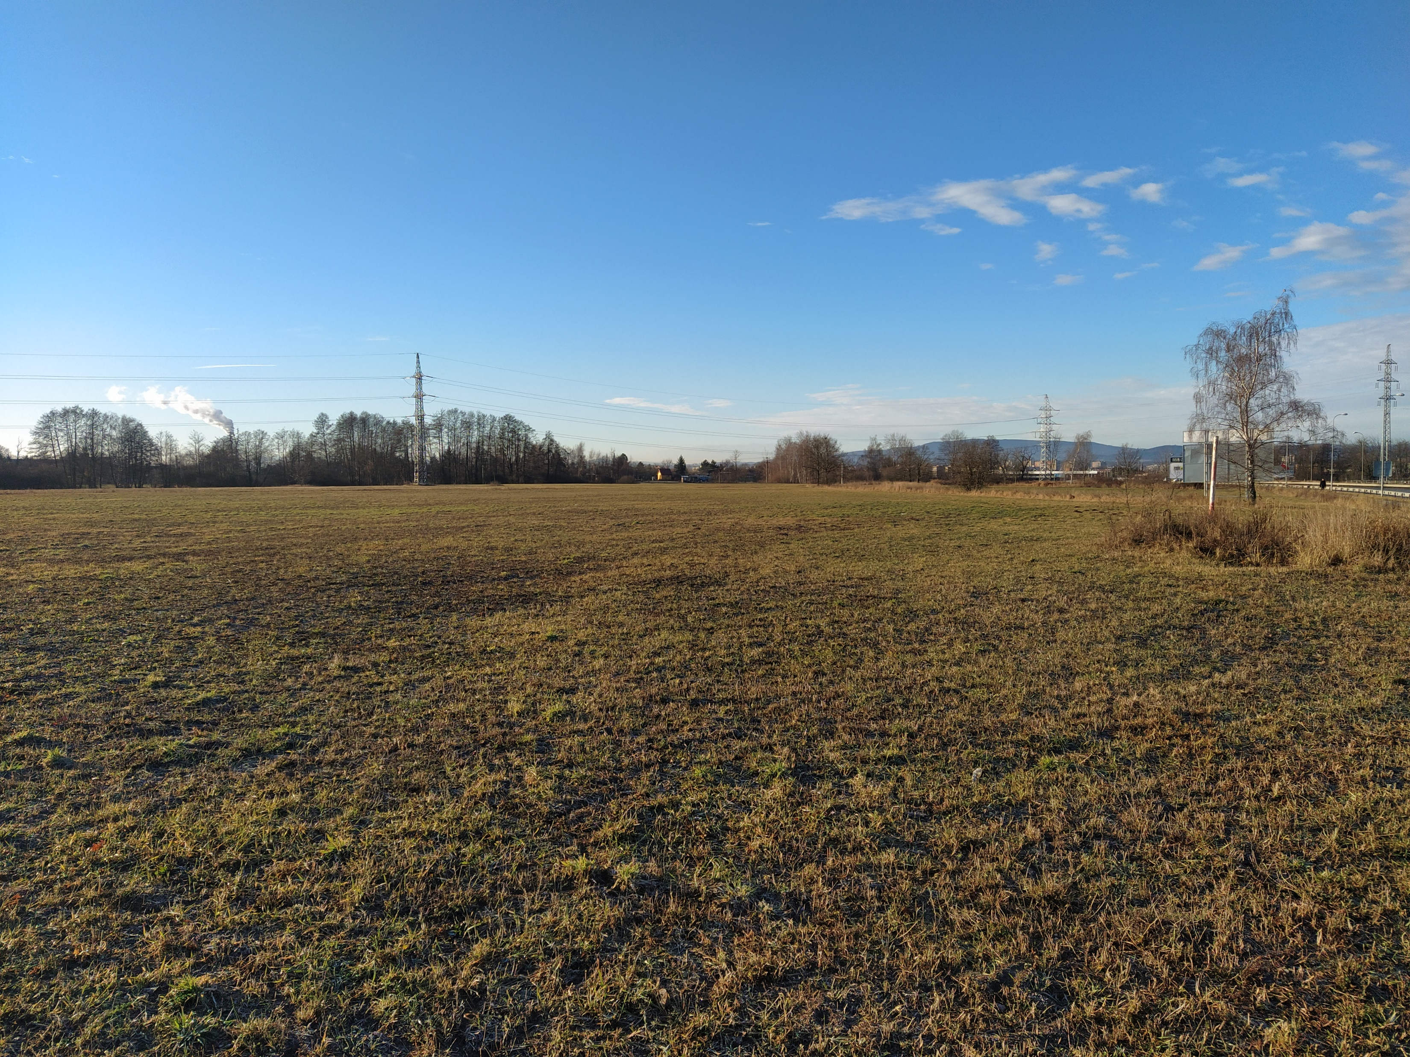
Fotodokumentace pozemku
Východní pohled
Západní pohled

Slide 5
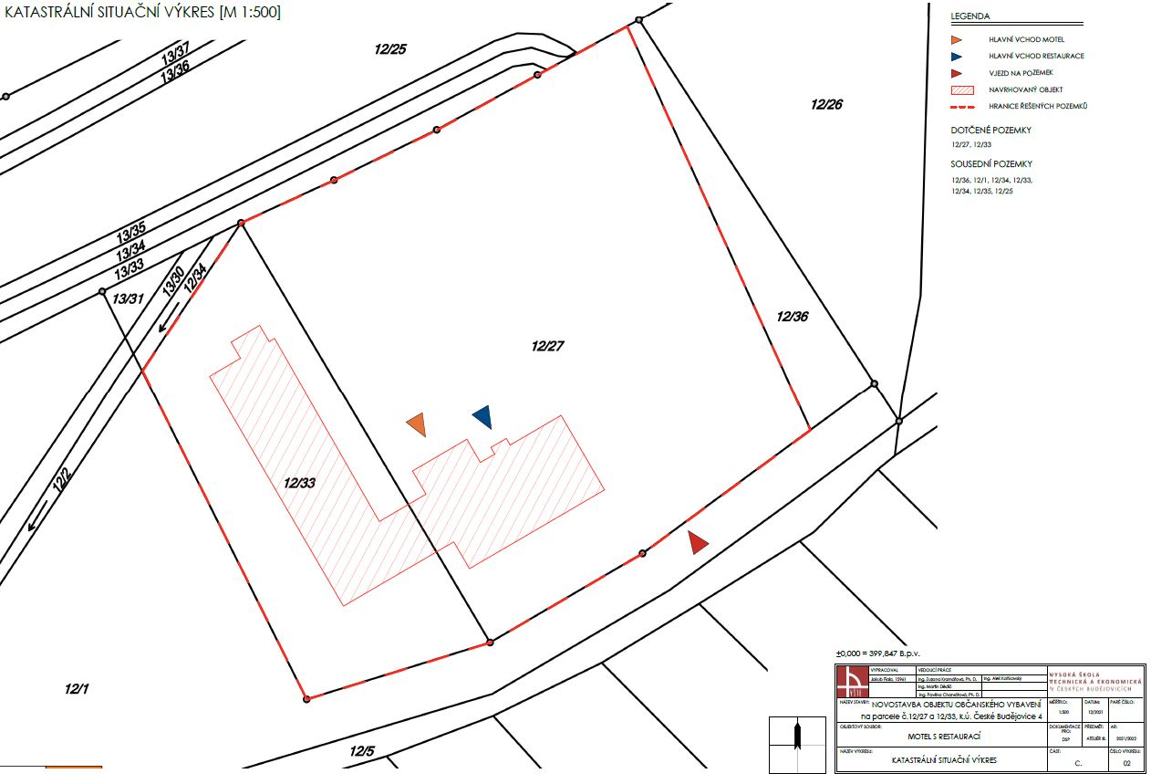
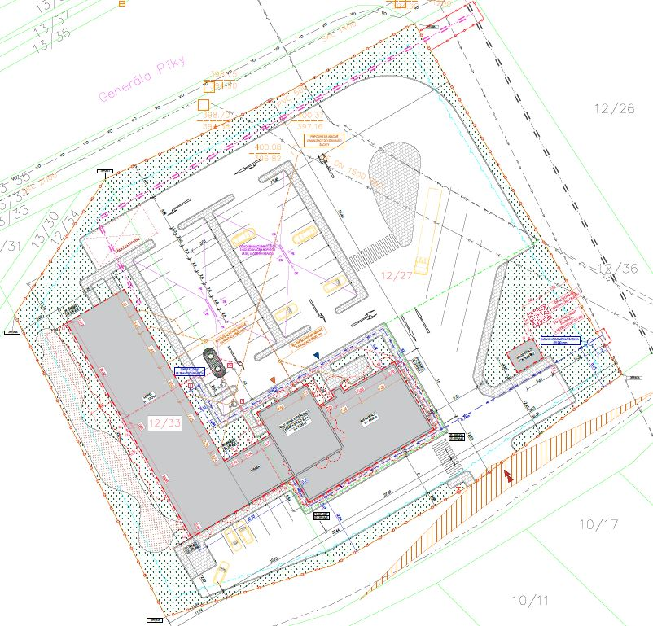
Umístění objektu

Slide 6
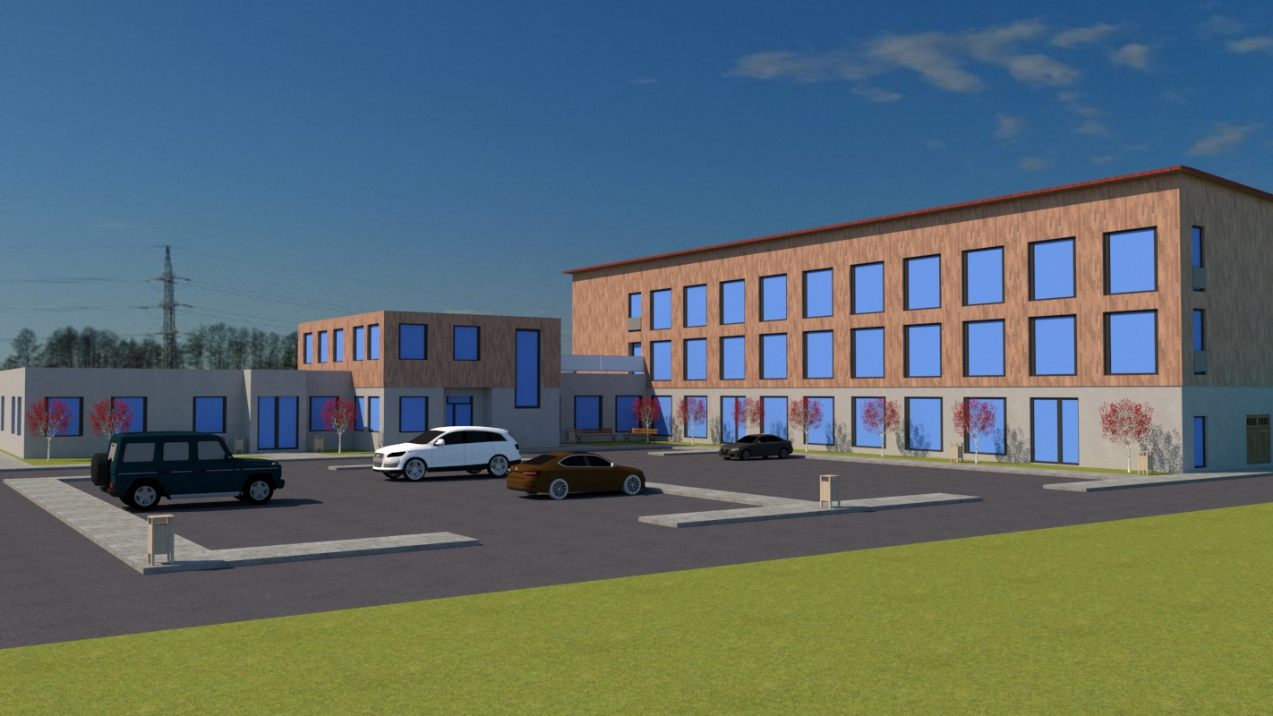
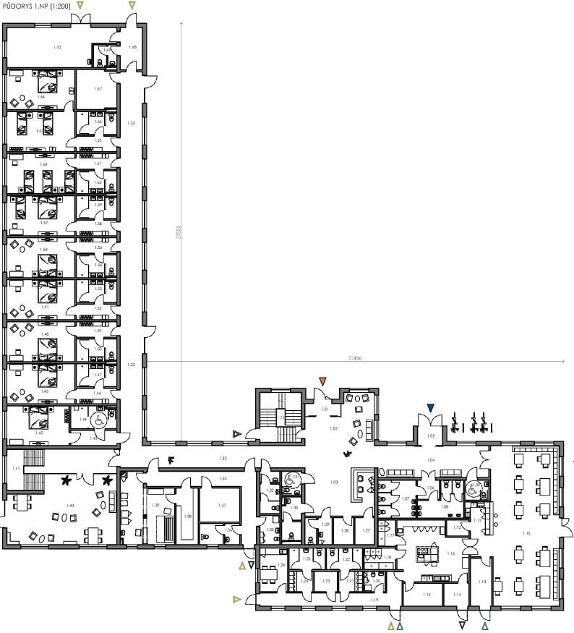
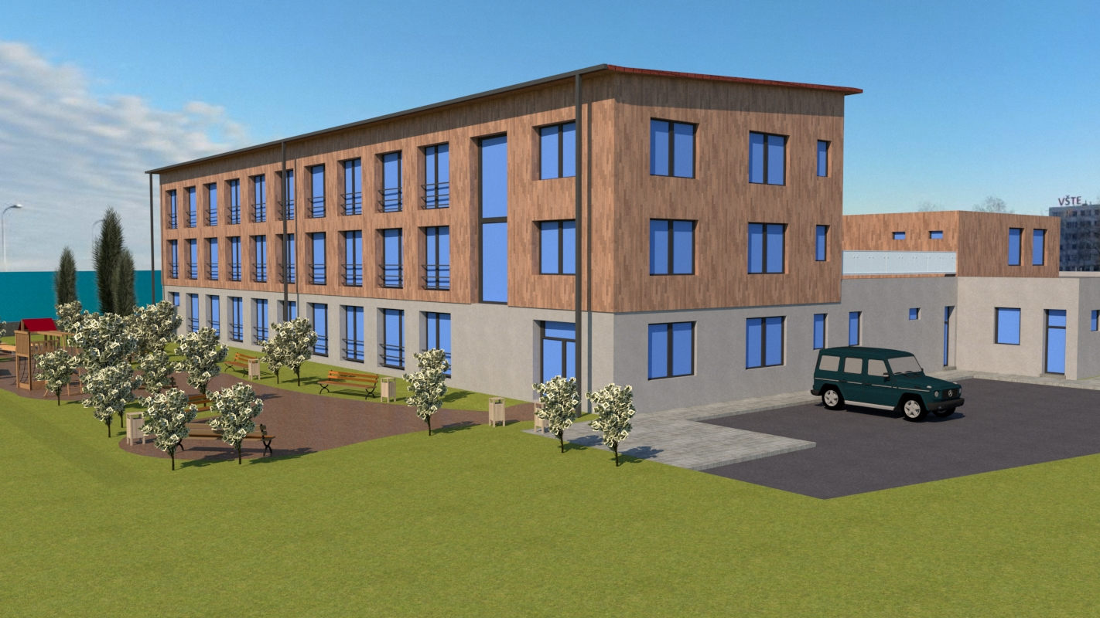
Hmotové řešení

Slide 7
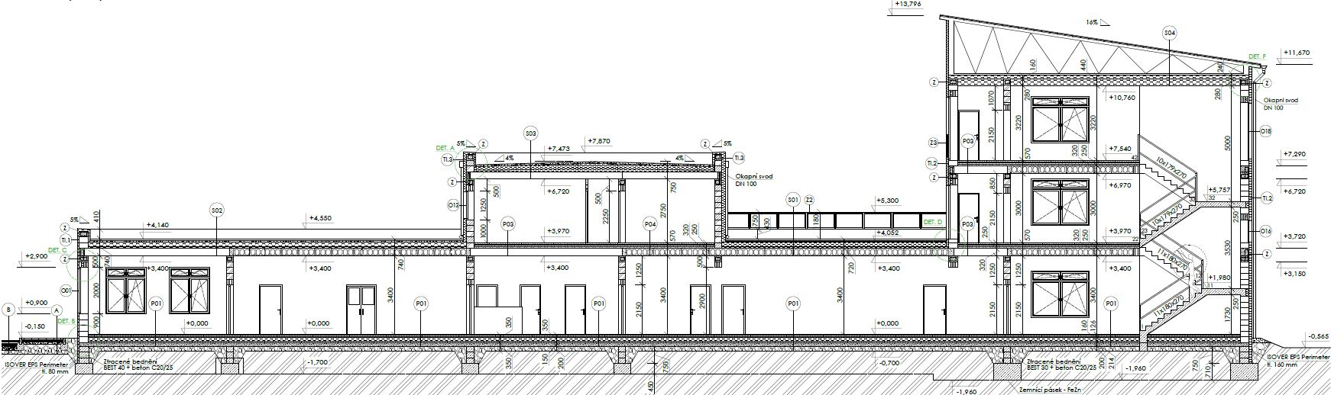
Konstrukční a materiálové řešení

Slide 8
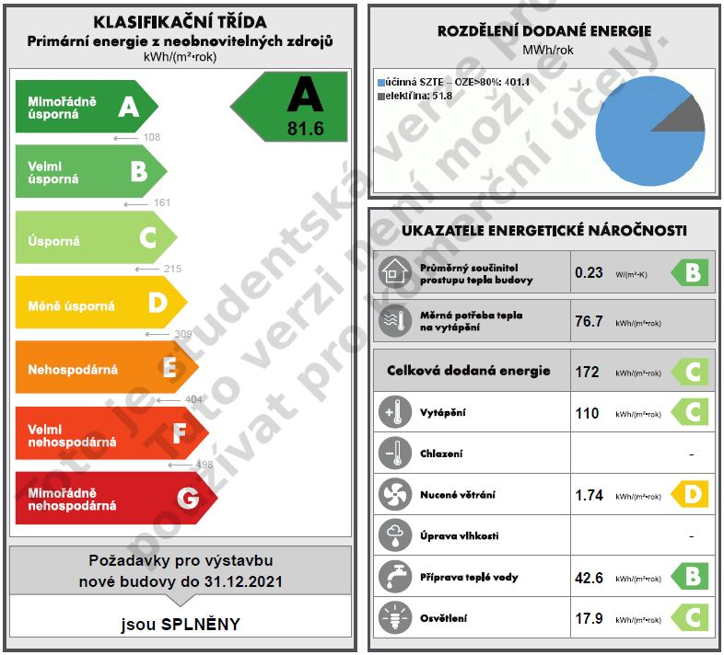
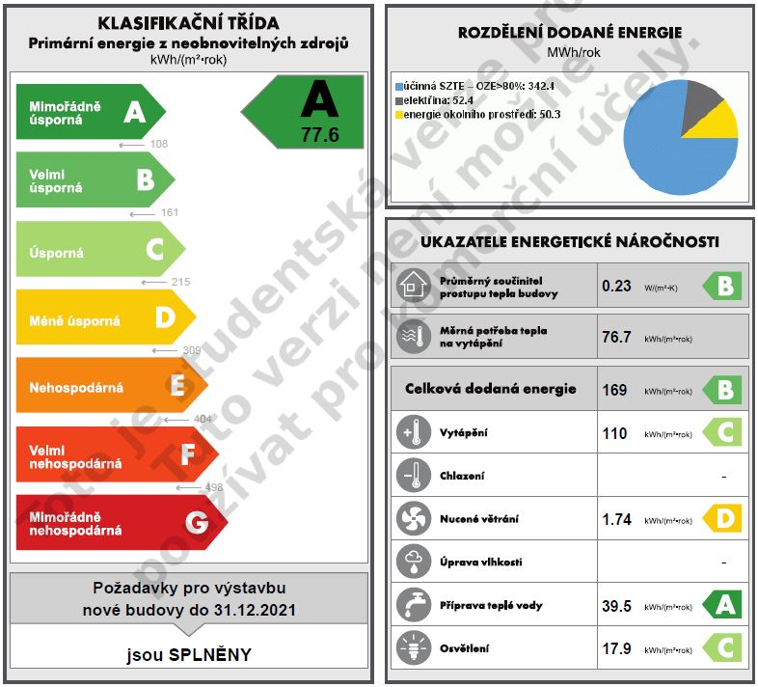
1. Výzkumný problém bakalářské práce
„Posouzení původního a nového PENB, který využívá solární energii pro ohřev TV“

Slide 9
2. Výzkumný problém bakalářské práce
„Posouzení obou variant z ekonomického hlediska“
Investiční náklady solární soustavy činí 1 574 771 Kč
Výpočet účinnosti solární soustavy v jednotlivých měsících
Roční náklady CZT a roční úspora využíváním solární soustavy
Výpočet doby návratnosti investičních nákladů
Doba návratnosti 20 let
Výrobcem udávaná životnost solární soustavy 30 let

Slide 10
Shrnutí
Podíl dodané primární energie z neobnovitelných zdrojů nižší o 4 kWh/(m²×rok)
Solární soustava sníží dodávku energie CZT pro ohřev TV téměř o 50%
Návratnost investičních nákladů během životnosti soustavy

Slide 11
Děkuji za pozornost!

Slide 12
Otázky vedoucího bakalářské práce
„Proč nebyla zvolena varianta přípravy teplé vody pomocí elektřiny, kde by byla elektřina vyrobená z fotovoltaiky?“

Slide 13
Odpovědi na otázky
„Proč nebyla zvolena varianta přípravy teplé vody pomocí elektřiny, kde by byla elektřina vyrobená z fotovoltaiky?“
Odpověď:
Investiční náklady
Technická složitost soustavy
Potřeba větší jímací plochy

Slide 14
Otázky oponenta bakalářské práce
„Jakým způsobem je u schodišť řešena eliminace kročejového hluku? Případně jakým způsobem by se tento problém dal řešit?“
„Podle jakých rozhodovacích kritériích je potřeba postupovat, pokud řešíme zdali objekt rozdělit na dilatační celky?“
„Jakým způsobem je řešeno stínění oken u hotelových pokojů?“
Splní dělící stěny mezi hotelovými pokoji požadavek na vzduchovou neprůzvučnost? Jaké jsou normové požadavky a jaké jsou hodnoty dělících stěn v projektu?“

Slide 15
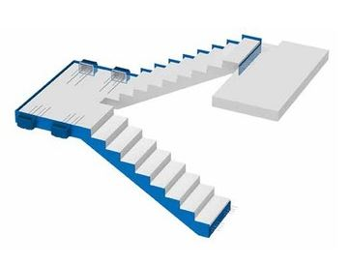
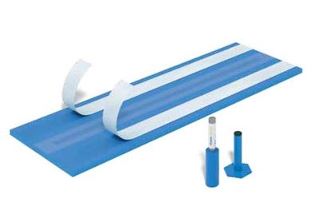
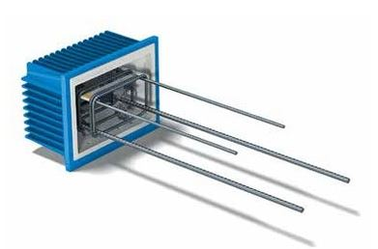
Odpovědi na otázky
1. „Jakým způsobem je u schodišť řešena eliminace kročejového hluku? Případně jakým způsobem by se tento problém dal řešit?“
Odpověď:
Přerušení akustických mostů pomocí speciálních prvků

Slide 16
Odpovědi na otázky
2. „Podle jakých rozhodovacích kritériích je potřeba postupovat, pokud řešíme zdali objekt rozdělit na dilatační celky?“
Odpověď:
Účinky objemových změn
Účinky nerovnoměrného sedání (rozdílné zatížení v základové spáře)
Omezení přenosu dynamických účinků
Konstrukční a technologické důvody

Slide 17
Odpovědi na otázky
3. „Jakým způsobem je řešeno stínění oken u hotelových pokojů?“
Odpověď:
Pokojové buňky jsou vybaveny vnitřními závěsy a okenními žaluziemi
Prostory 1. NP budou částečně stíněny vzrostlou zelení
Možnost instalace elektricky ovládaných předokenních žaluzií s možností regulace náklonu lamel

Slide 18
Odpovědi na otázky
4. Splní dělící stěny mezi hotelovými pokoji požadavek na vzduchovou neprůzvučnost? Jaké jsou normové požadavky a jaké jsou hodnoty dělících stěn v projektu?“
Odpověď:
ČSN 73 0532:2020 Akustika – ochrana proti hluku v budovách
Dle ČSN R‘_{W} = 47 dB
Heluz Aku Kompakt 21 : R_{w} = 57-3 (korekce) = 54 dB > R‘_{W} = 47 dB
Heluz Aku 30 : R_{w} = 58-3 (korekce) = 55 dB > R‘_{W} = 47 dB

Slide 19
Děkuji za pozornost!

